Slide 1
共同部会新人発表
2019年03月29日
発表者：劉剣一祥

Slide 2
発表の流れ
自己紹介(1分)
この半年間学んだこと(2分)
人感センサーDemo紹介(7分)
Notes:
見ての通り発表はこの三つに分けて行います。

Slide 3


1.自己紹介
氏名
劉 剣一祥
趣味
アニメ、マンガ
専攻
Internet of Things
Notes:
まず簡単に自己紹介しようと思います。
一昨年海外採用されて今年四月入社する予定の劉剣一祥です。
趣味はアニメや漫画、大学での専攻はIoTです。
同期たちより半年ほど早くここにいて、少しずつ日本での生活になれると同時に、いろいろなことも学びました。

Slide 4
2.この半年間学んだこと
Notes:
次は会社での半年間学んだことについて説明します。

Slide 5
全体像
段階1：日本語学校＋企画部
(2018/10/15~2018/12/20)
企画部
段階2：企画部
(2018/12/21~ 2019/01/25)
企画部
段階3：仮配属
(2019/01/28~現在)
ソリ開
Notes:
この半年のことを三つの段階に分けます。去年十月からの二か月間、私は日本語学校に通いながら、会社に通勤し、午前学校午後会社という形で、日本語能力を向上させました。その後、企画部のところに座って基本情報技術者やJavaとかの勉強をしました。最後の二か月はソリューション開発部に仮配属し、与えられた課題を解決します。

Slide 6
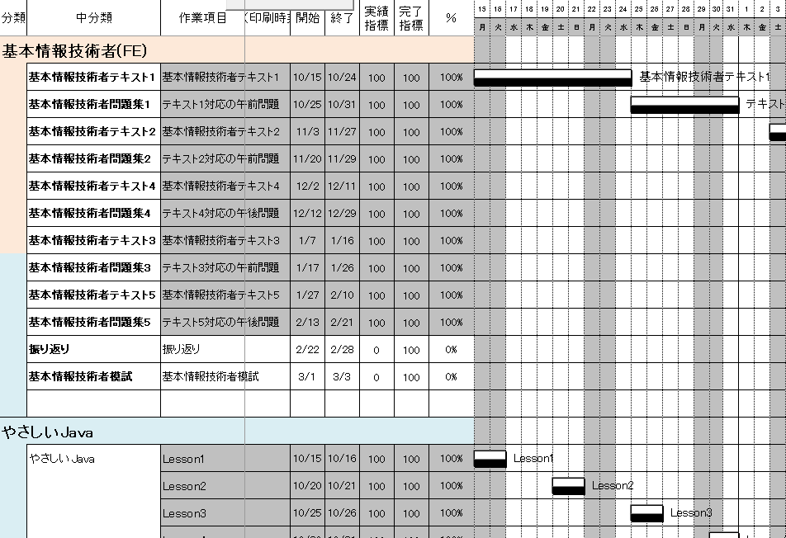
段階1、2
Notes:
この図はソリ開に仮配属以前のスケジュールの一部です。基本情報技術者やJavaのほか、英語やビジネスマナーも勉強しました。

Slide 7


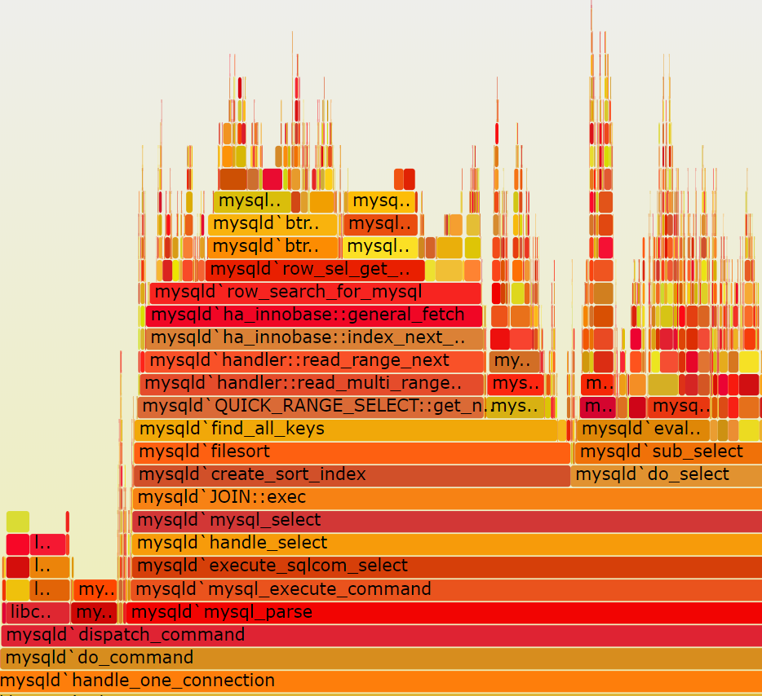
段階3
各種NoSQLの
調査
MongoDB
操作説明書
解析ツールの
調査
Notes:
課題を取り組んだりします

Slide 8
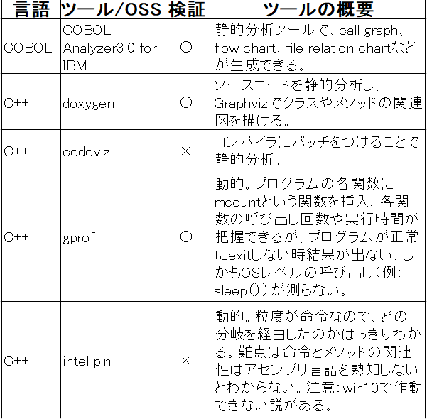
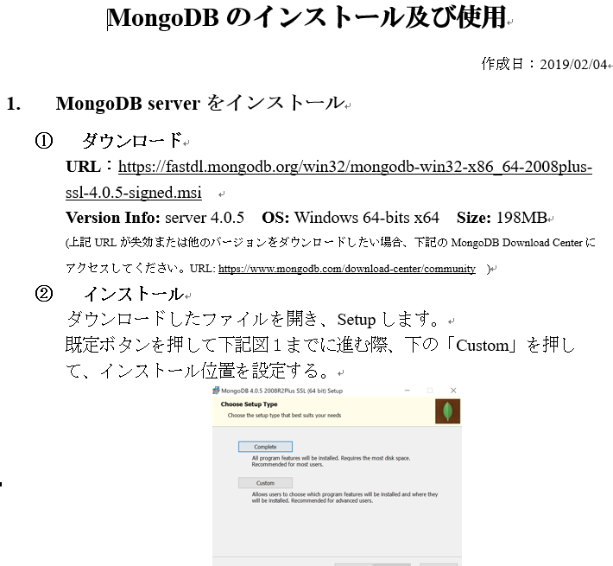
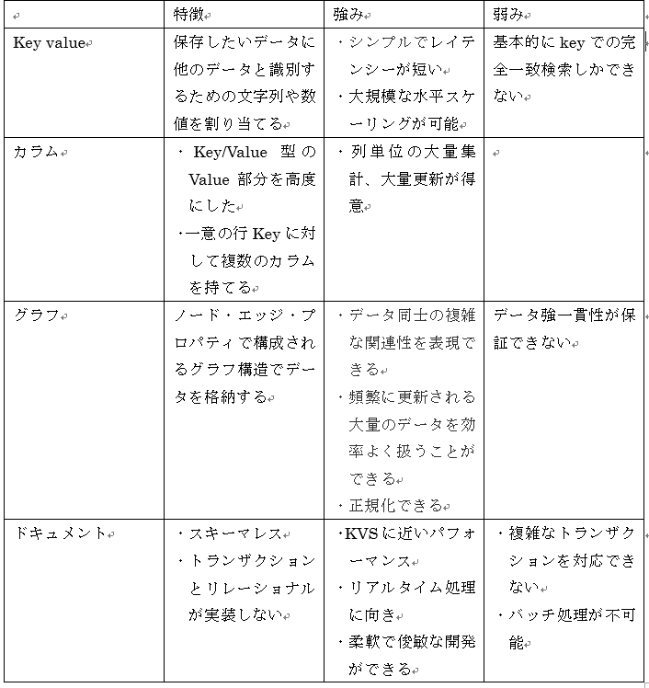
PPT用素材集
################
################

Slide 9



PPT用素材集
################
################
Mobile
##################
##################
Modernization
##################
##################
Cloud
##################
##################

Slide 10
PPT用素材集
################
################
#######
1.########
2. #######
3. #######
#######
1. #######
2. #######
3. #######
#######
1.########
2. #######
3. #######

Slide 11
PPT用素材集
################
################
1
###########
2
###########
3
###########

Slide 12
PPT用素材集
################
################
###########
###########
###########

Slide 13
PPT用素材集
################
################
#### | #### | #### | #### | ####
#### | #### | #### | #### | ####

Slide 14
PPT用素材集
################
################
#### | #### | #### | #### | ####
 | #### | #### | #### | ####
#####

Slide 15

PPT用素材集
################
##################
#######
#######
#######
#######
#######
#######
#######
#######

Slide 16

PPT用素材集
################
70
####### #######
#######
%
################
################
################
################
#####
#####
#####
#####
#####

Slide 17
PPT用素材集
################
##################
65
####### #######
#######
%
#################################
###########

Slide 18


PPT用素材集
################

Slide 19
PPT用素材集
１
１
１
１
１
説明
説明
説明
説明
説明
説明
２
２
２
２
２
説明
説明
説明
３
３
３
３
３
説明
説明
説明
１
１
１
１
１
コメント
コメント
コメント
コメント
２
２
２
２
２
３
３
３
３
３
コメント
コメント
コメント
コメント
コメント
コメント
コメント
コメント

Slide 20
PPT用素材集

Slide 21


















PPT用素材集

Slide 22






PPT用素材集

Slide 23
PPT用素材集

Slide 24
PPT用素材集
○ ○ ○
○ ○ ○
○ ○ ○
申込書諸届投信
外為 等
申込書諸届投信
外為 等
申込書諸届投信
外為 等
説明文説明文
説明文
詳細説明などがあれば、ここへ記入。横線の長さは説明文の長さに併せて伸ばす。
また、横線が文字の下にくるようにする。
詳細説明などがあれば、ここへ記入。横線の長さは説明文の長さに併せて伸ばす。また、横線が文字の下にくるようにする。
説明文説明文
詳細説明などがあれば、ここへ記入。横線の長さは説明文の長さに併せて伸ばす。
また、横線が文字の下にくるようにする。

